Slide 1
Chào mừng các em
đến với tiết Toán

Slide 3
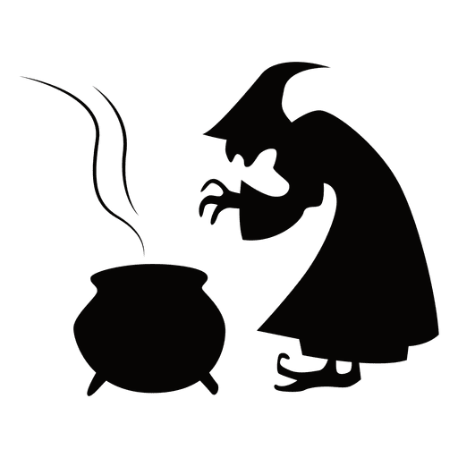

Slide 5
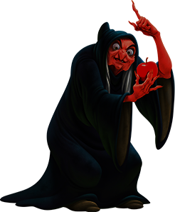

Slide 6
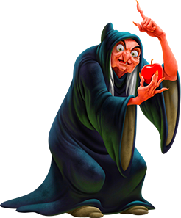
Bạch Tuyết
Ngươi sẽ chết chắc
Snow White
You will die

Slide 7
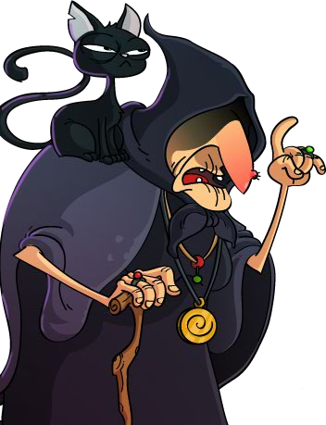
Gọi Bạch Tuyết vào đây cho ta
Call her on here

Slide 9
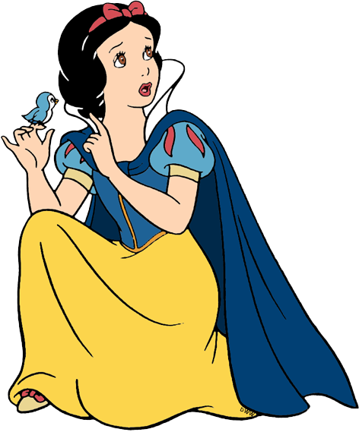
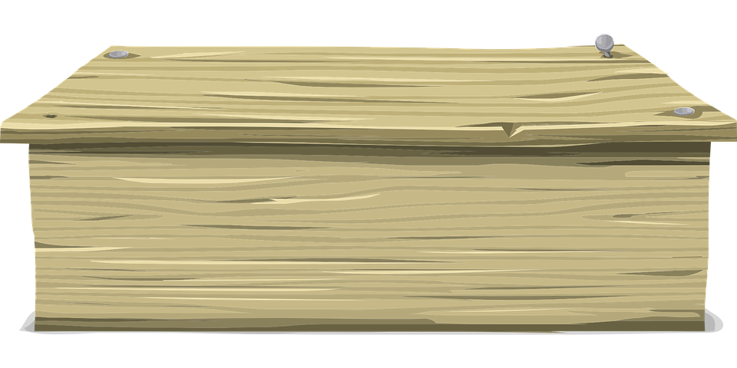
Chỉ có một trái không có độc. Ngươi hãy chọn đi
Choose ! Now
Play

Slide 10
34 - 8 =
A. 26
B. 27
Ngày hôm sau . The next day

Slide 11
45 + 50 =
A. 94
B. 95
Ngày hôm sau . The next day

Slide 12
25 + 65 - 40 =
A. 40
B. 50
Ngày hôm sau . The next day

Slide 13
100 - 30 =
A. 70
B. 60
Ngày hôm sau . The next day

Slide 14
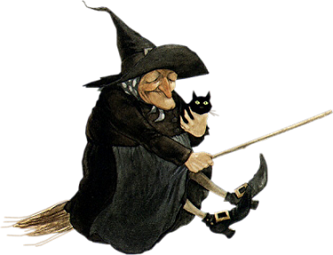

Slide 15
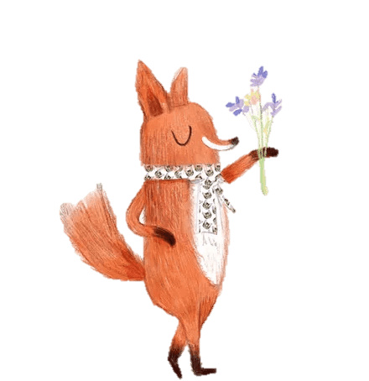
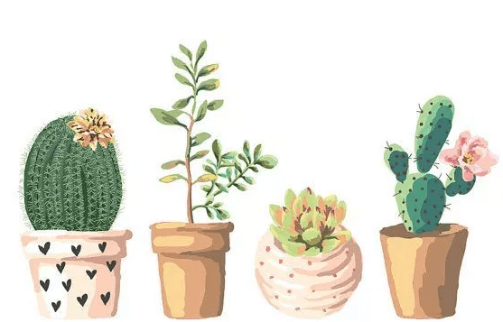
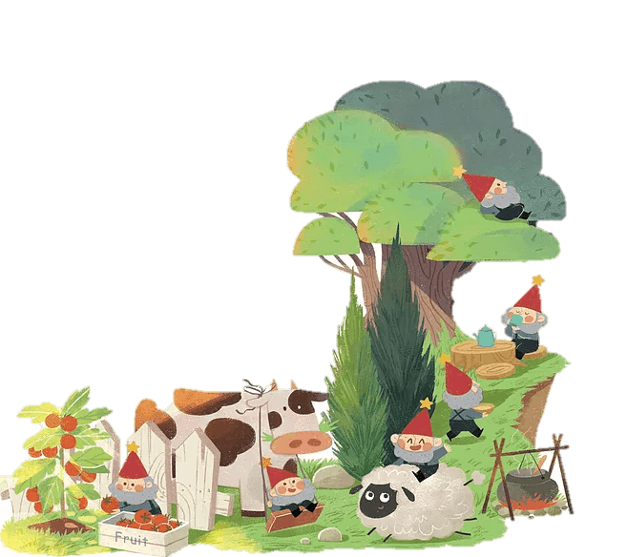
Bài 25: Điểm, đoạn thẳng, đường thẳng, đường cong, ba điểm thẳng hàng

Slide 16
Tiết 1

Slide 17
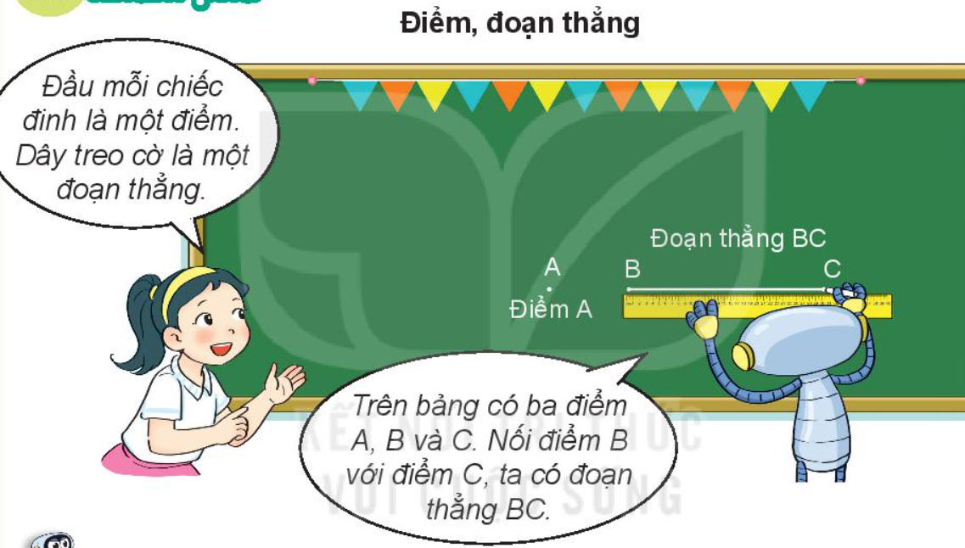

Slide 18
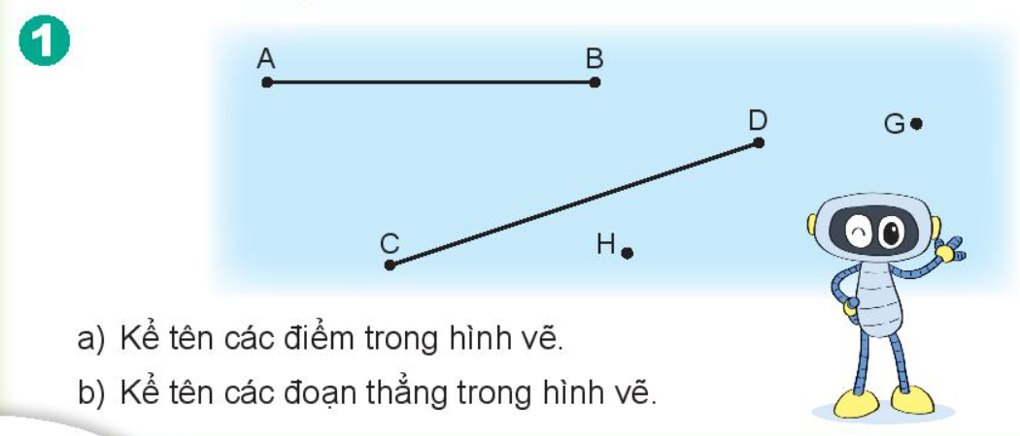
a. Trên hình vẽ có 6 điểm: A, B, C, D, G, H
b. Có các đoạn thẳng là: AB, CD

Slide 19
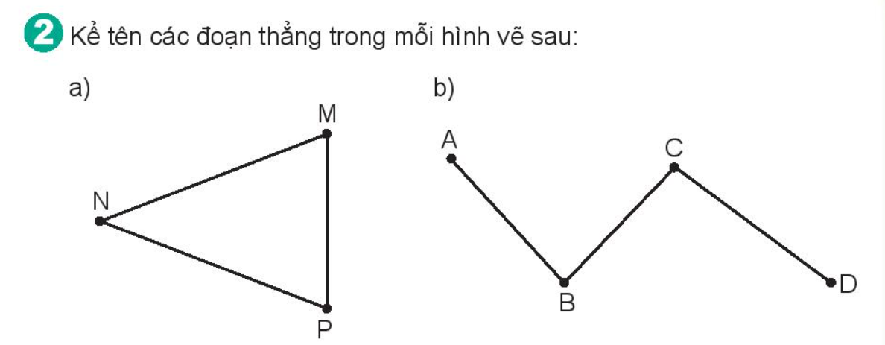
a. Các đoạn thẳng trong hình a là: MN, MP
b. Các đoạn thẳng trong hình b là: AB, BC và CD

Slide 22
Tiết 2

Slide 24
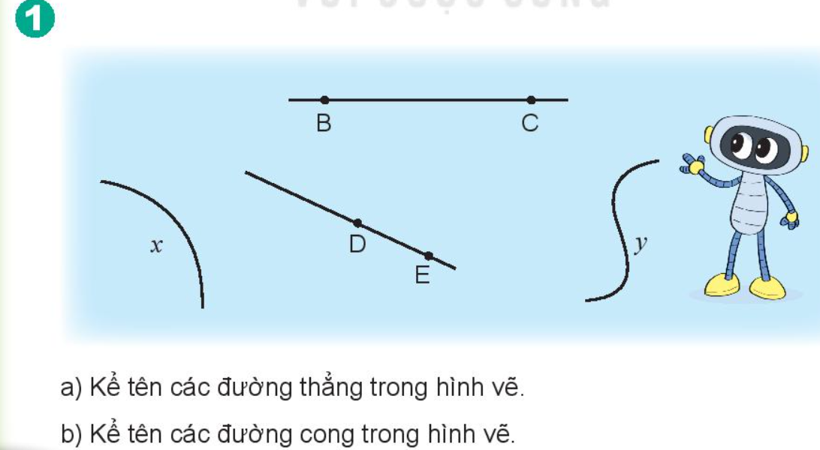
a. Các đường thẳng trong hình vẽ là: BC, DE
b. Các đường cong trong hình vẽ là: x

Slide 25
Đ
S

Slide 26
Ba điểm thằng hàng trong hình vẽ là: A, H, M

Slide 28
Chúc các thầy cô mạnh khoẻ
Chúc các con chăm ngoan

